Slide 1

스크립트 언어
텀프로젝트 기획발표
2013182024 송민수
2013182018 박민욱
pptx file 무단수정/배포금지 Copyright©2019 Team ‘PS’ All rights reserved

Slide 2



사용자 맞춤 통합 앱
“Useful”
APP. 개요
던전 앤 파이터
리그 오브 레전드
네이버 북스
▪ 아이템 데이터베이스 검색
▪ 아이템 정보 출력
▪ 경매장 실시간 데이터 연동
▪ 소환사 관련정보 검색, 출력
▪ 승률 그래프
▪ ISBN기반 도서명 검색
▪ 검색된 도서 리스트 제공

Slide 3
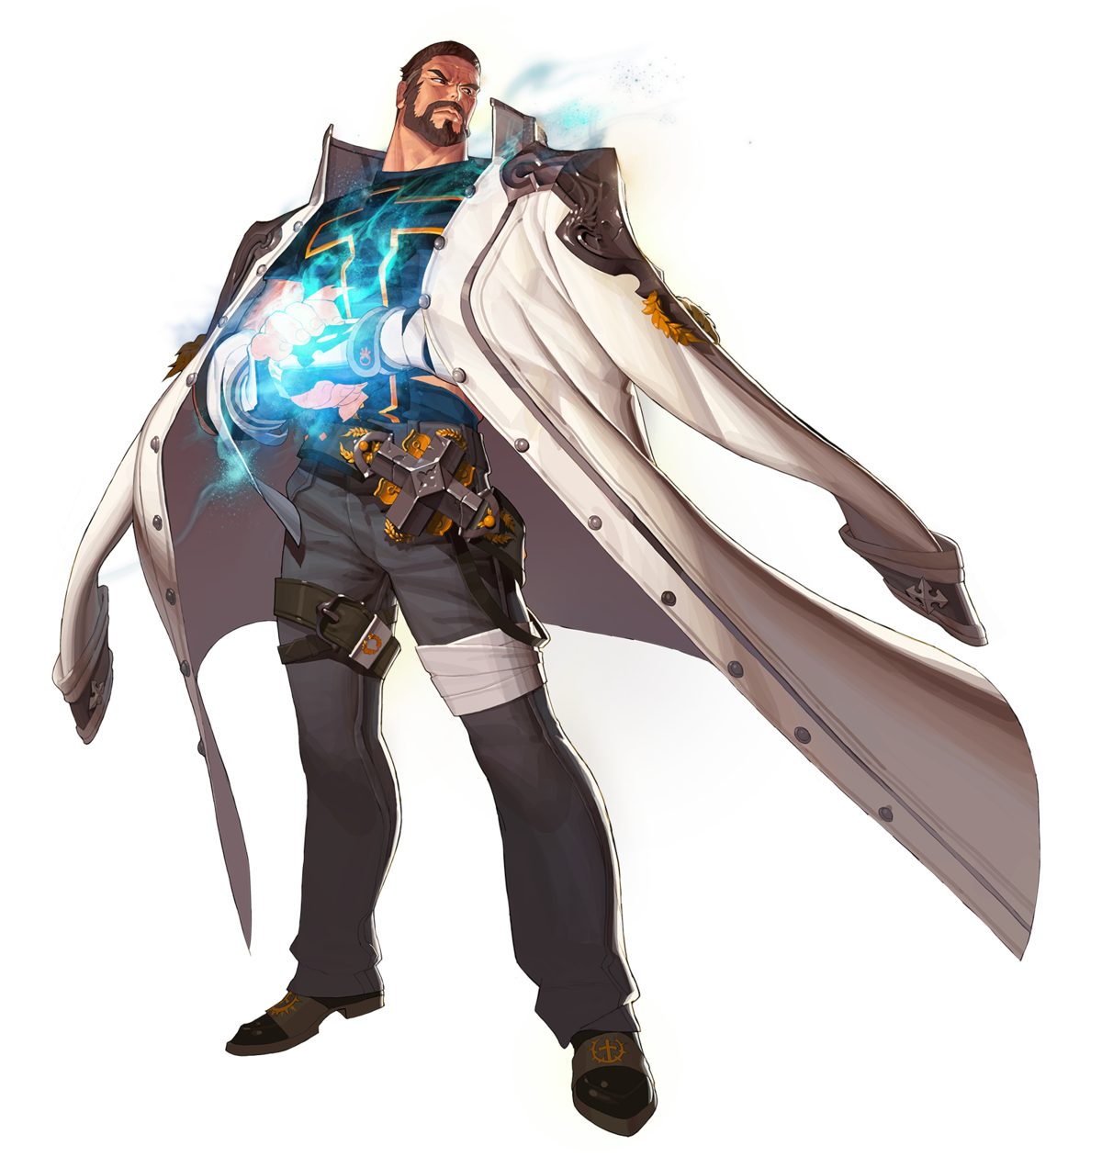
던전 앤 파이터

Slide 4
1
던파 지원 기능
데이터베이스 內 아이템 검색
카테고리별 아이템 분류 검색
콤보박스, 엔트리, 버튼 활용
ex) 무기 → 대검/소검/광검…etc.
실시간 경매장 가격정보 제공
경매장 검색 정보 Gmail 전송
︙
담당: 박민욱

Slide 5
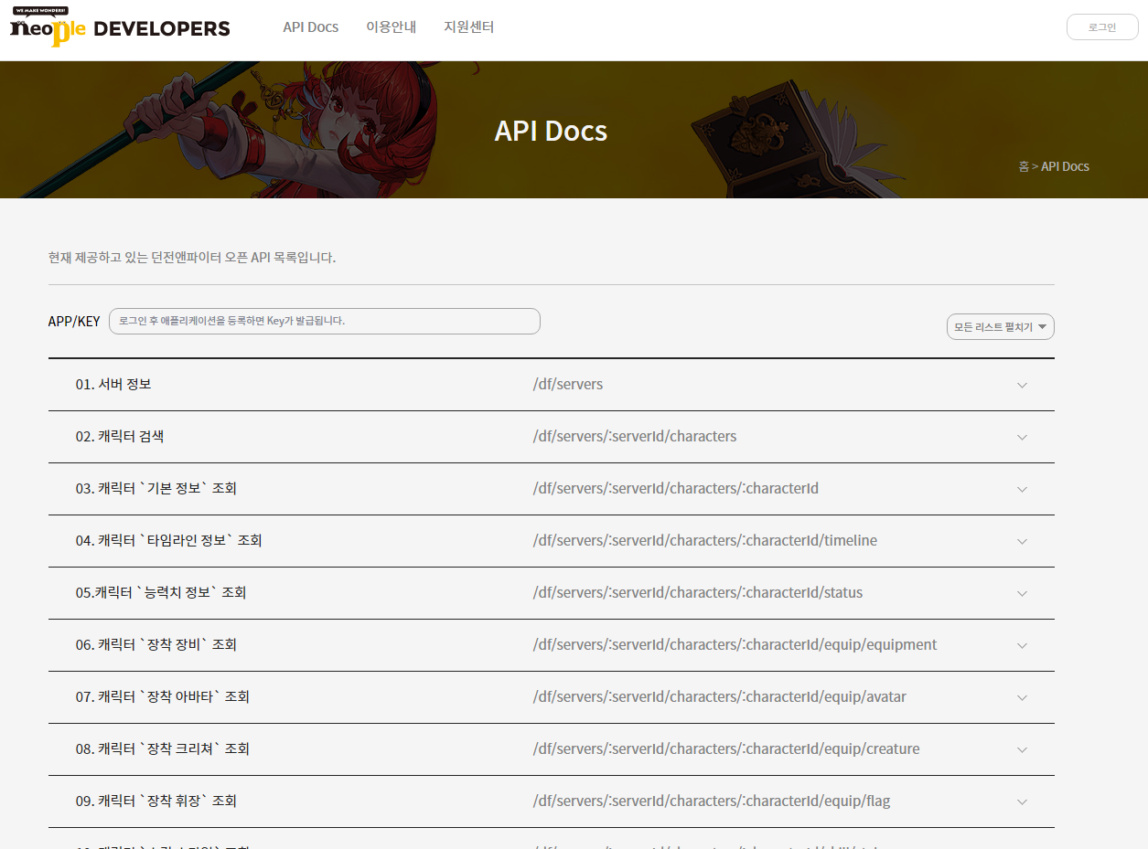
사용 API
1
네오플 개발자 센터 https://developers.neople.co.kr/contents/apiDocs

Slide 6
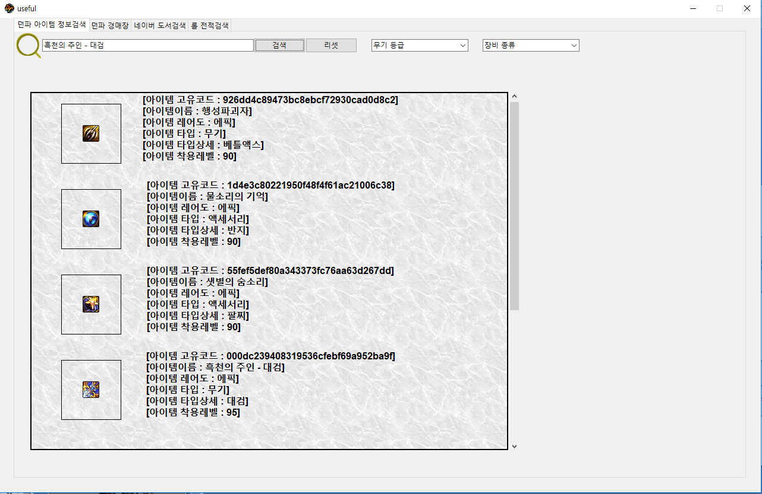
“아이템 검색 기능”인터페이스
1
프로그램 분기
“Tab”
검색 엔트리와 버튼
아이템 상세정보
출력창
카테고리 분류
콤보 박스

Slide 7
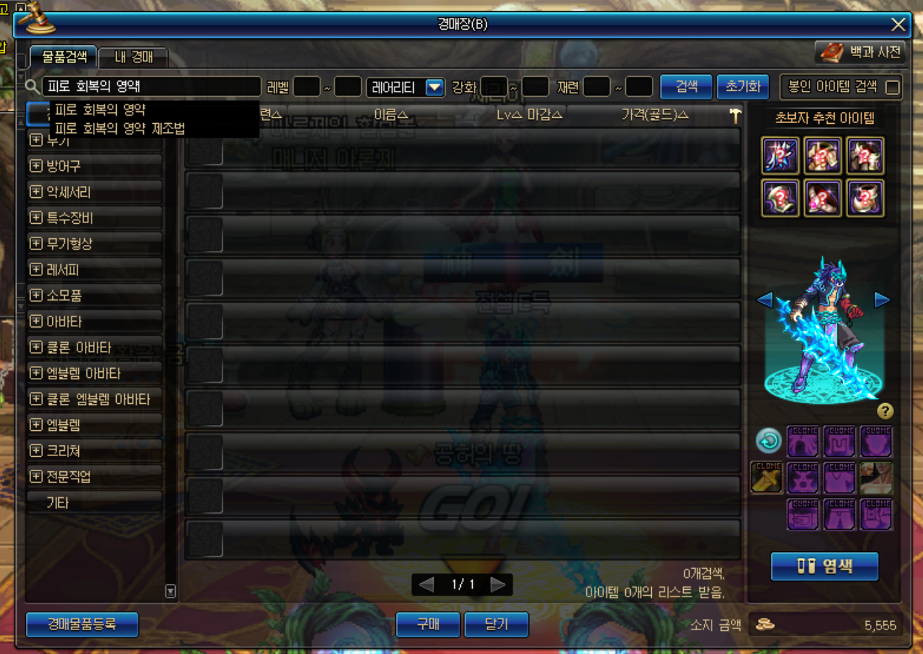
“던파 경매장” 참고모델
1

Slide 8

리그 오브 레전드

Slide 9
2
롤 지원 기능
한국서버 소환사명 검색
검색된 소환사의 관련 정보 출력
소환사명
소환사 레벨
소속 티어
LP(League Point)
소환사 승률 정보 시각화
그래프 렌더링
검색된 소환사 관련 정보 Gmail 전송
무료 챔피언 로테이션표 제공
상위 랭커 순위표 제공
담당: 송민수

Slide 10
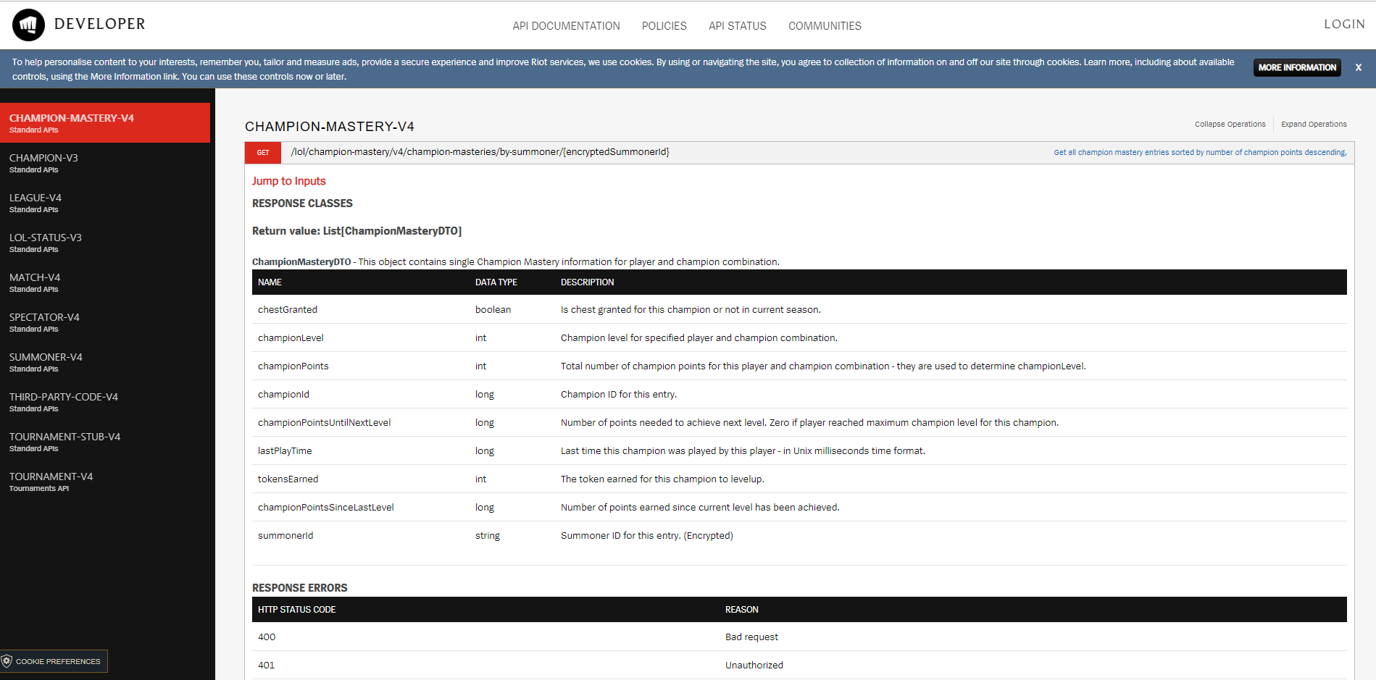
사용 API
2
리그 오브 레전드 Developer https://developer.riotgames.com/api-methods/

Slide 11
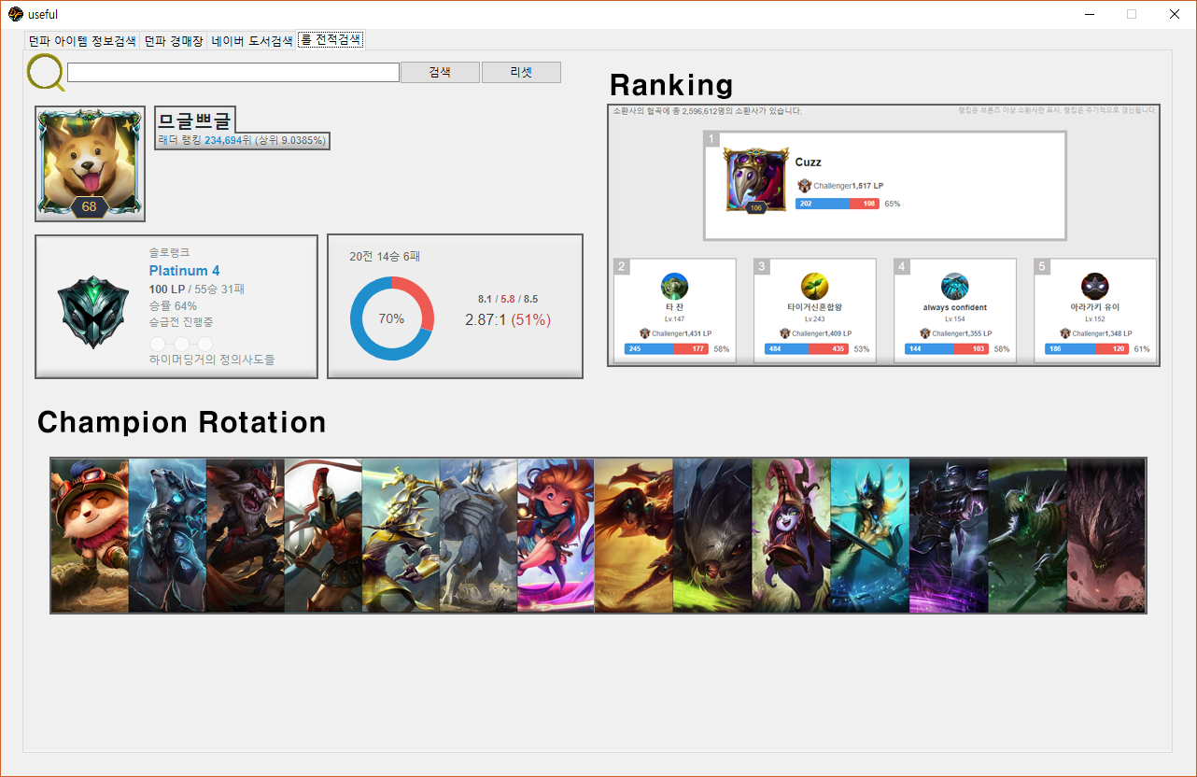
“소환사 전적정보”인터페이스
2
프로그램 분기
“Tab”
검색 엔트리와 버튼
소환사 전적정보
승률 그래프
렌더링
금주 무료 챔피언
로테이션
최상위 플레이어
랭킹정보

Slide 12

게임 데이터 활용/접근 위한 API KEY 취득 신청
그래픽 리소스 수집
DNF 아이템 아이콘
소환사 아이콘
티어 아이콘
︙
기획안 마감
기획 발표 PPT 작성
Git Hub remote repository 생성
(강의 10~11주차)

Slide 13
Tk GUI를 활용한 윈도우 구성
Tab을 이용한 앱 기능 분기
tkinter.ttk 모듈 활용
DNF 데이터베이스 아이템 검색 및 출력 기능 구현
LOL 소환사 검색 및 출력 기능 구현
추가 리소스 수집 및 제작
(강의 11~12주차)

Slide 14
DNF 경매장 연동 구현
DNF 아이템 검색 출력 정보 이미지 연동 보완
LOL 소환사 데이터 출력 정보 이미지 연동 및 보완
LOL 무료 챔피언 로테이션 표 구현
LOL 상위 랭커 정보 표 구현
LOL 소환사 승률 그래프 구현
(강의 12~13주차)

Slide 15
중간 발표 PPT 작성 및 시연 동영상 촬영
중간 발표
Plan B 실행 유무 판단
LOL API KEY 발급 지연에 의한 네이버 도서 검색 기능 구현
(강의 13~14주차)

Slide 16
DNF 경매장 검색정보 Gmail 전송
LOL 소환사 검색정보 Gmail 전송
소프트웨어 미비점, 추가기능 보완
C/C++ 라이브러리 연동
텔레그램 봇 연동 알림
(강의 14~15주차)

Slide 17
배포 파일 준비
distutils 모듈 활용
최종 발표 PPT 작성 및 시연 동영상 촬영
최종 발표
(강의 15~16주차)

